Slide 1
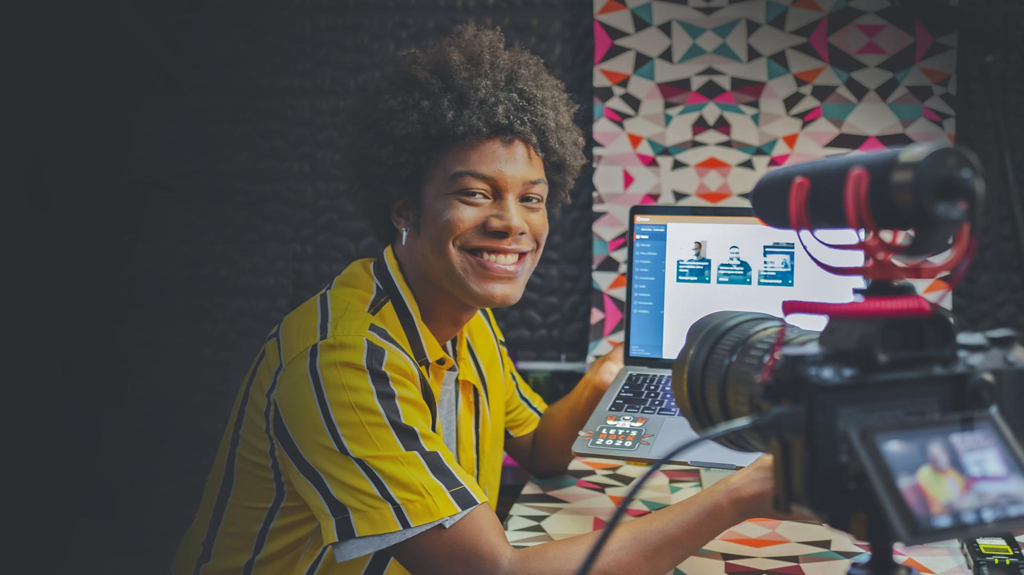
Creator Economy:
¿Qué es exactamente?
Notes:
Olá, boa tarde! Sou Leandro Conti, diretor de Relações Externas aqui na Hotmart, uma empresa global de tecnologia com foco em produtos digitais.
Na palestra de hoje vou contar um pouco mais pra vocês sobre a Creator Economy. O termo vem do inglês e está sendo usado pra falar da nova economia que o ecossistema ao redor dos criadores de conteúdo tem gerado. Mas a minha ideia aqui hoje não é só te falar sobre ela, e sim te convencer o porquê ela também pode ser pra você.

Slide 2
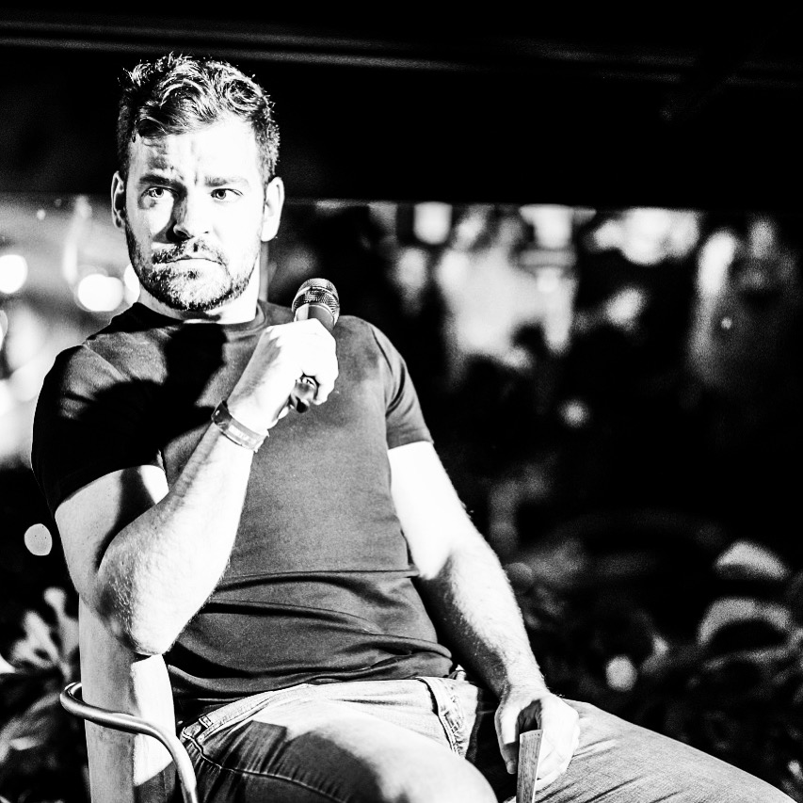
@kike.sj
@hotmart.lat
Notes:
Lages

Slide 3
Need Significant improvement
Mudar os eixos para outra cor que não seja laranja
Social media: Consumidores y Creadores creciendo
Usuarios Activos Mensuales
3 billion
Facebook
Youtube
2 billion
Whatsapp
Instagram
Wechat
1 billion
Tiktok
Pinterest
Reddit
Twitter
Snapchat
2004
2006
2008
2010
2012
2014
2016
2018
2020
Source Statista, Business of Apps, CNBC and TNW
Notes:
Website builder
automation
analytics
Profit
business

Slide 4
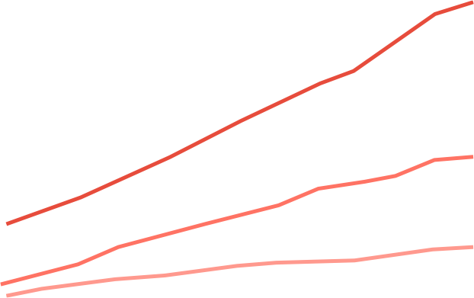
Estamos más conectados que nunca
Crecimiento en Social Media em America Latina
Usuarios en Redes Sociales America Latina
Número em Millones
Porcentaje
60%
da população mundial já está conectada
142
Argentina
Brazil
Mexico
Latin America
88%
124
104
Central & Eastern Europe
86%
>6 bilhões
de smartphones
88
72
Asia-Pacific
85%
69
63
53
57
North America
40
44
73%
35
27
31
23
18
22
24
Western Europe
68%
~7 horas
Tempo médio diário gasto online
14
8
14
2009
2011
2013
2015
2017
2019
2021
MEA
68%
Notes:
A internet mudou a forma como distribuímos conteúdo pras pessoas, especialmente para massa ou ainda, sub nichos;
Com a chegada de novas plataformas e redes sociais, a atenção ficou totalmente focada no digital;

Slide 5
La gente está dispuesta a pagar por contenido de calidad y experiencias
Pagando ahora
Dispuestos a paar
En el océano de Internet, la gente cada día está más dispuesta a pagar por:
Outro slide:
Niche examples
Italki
Willingness to pay: education
70%
78%
Calidad y Originalidad en contenidos
53%
44%
De la gente jóven
(16–34 años)
Ya están pagando por contenido
Ofertas en micro nichos
16%
Más conexión e intimidad
con los creadores
Noticias
Entretenimiento
Sin Necesidad de Ads
Source: World Economic Forum
Notes:
Website builder
automation
analytics
Profit
business

Slide 6
Brazil
China
India
Mexico
Colombia
Global
USA
UK
France
Israel
Japan
41%
35%
Personas que han comprado um producto promocionado por un creador (%)
31%
29%
20%
18%
14%
13%
12%
8%
4%
Notes:
O marketing de influência teve um papel importantíssimo na criação desta nova economia, como evolução da chamada “Attention Economy”, na qual as pessoas promoviam serviços e produtos de terceiros por meio de conteúdos pagos, patrocínios e demais modalidades.
Em um pesquisa da Statista feita 2021, o Brasil ficou em 1º lugar no número de respondentes que compraram itens porque celebridades ou influenciadores promoveram o produto ou serviço, na frente da China, Índia e até mesmo os Estados Unidos (afirmação: “Eu comprei produtos porque celebridades ou influenciadores anunciaram ele” - Statista Global Consumer Survey 2021);

Slide 7
Las carreras tienen un Nuevo Significado
Deseo de Independencia
Ser su propio jefe
Digital Focus
90M
63%
30%
Número esperado de freelancers in USA em 2028
vs. 65M en 2020
Porcentaje de gente jóven que quiere empezar su próprio negocio
Porcentaje de niños entre 8 y 12 años que aspiran a ser YouTubers
Source: Bessemer, MBO Partners – State of Independence 2020 Report (refers to US workforce), Harris Polls; Globo; Think with Google
Notes:
Website builder
automation
analytics
Profit
business

Slide 8
EL Mundo ha cambiado
TECNOLOGÍA menos barreras y mas alcance para los creadores de contenido
CONSUMIDORES dispuestos a pagar más por contenido y experiencias
EDUCACÍÓN ONLINE
caa día más acelerada
Cambió el significado de
CARRERA PROFESIONAL
CREADORES
Se convierten en Negocios

Slide 9
60M+
Creators en el Mundo
Oportunidad de Mercado
en crecimiento
~12%¹ monetizan además de por publicidad y acuerdos com marcas
12
Source: NeoReach/Influencer Marketing Hub
1. Comprised of creators surveyed who are monetizing beyond advertising and branding:, 4.6% who started own brand, 2.9% of promoter links, 2.7% money tips from fans, 1.9% courses and 0.5% subscription service.
Notes:
69 creators surveyed
https://influence.co/go/content/influencers-perceptions-vs-reality
gostamos
Affiliate marketing and paid ads are one thing, but the bread and butter of influencer income come from one place: brand sponsorships. According to the influencers polled, nearly 4 in 5 identified brand sponsorships as a primary revenue stream, followed by paid ads (58%), commissions (41%), and affiliate marketing (39%). Even if you don't have a massive following yet, one report indicated that brands spend roughly 40% of their influencer marketing budgets on "micro-influencers" compared to celebrity accounts.

Slide 10
Patrocínio vs emprendimiento digital:
Una nueva OPORTUNIDAD
VS
Notes:
Mas afinal, este mercado tem chance de deslanchar? Ou é só uma tendência?
Pois a resposta não é sobre e “se” ou “quando”, mas sim “se” você vem ou não;
O mercado da Creator Economy é estimado em U$ 104,2 bilhões. Desde 2020, U$ 2,5 bilhões foram investidos em startups dessa nova economia (Influencer Marketing Hub);
Hoje em dia, mais de 2 milhões de criadores já ganham 6 dígitos ou mais, e os influenciadores patrocinados já valem mais de U$ 8 bilhões. Se espera que este número aumente U$ 15 bilhões para 2022 (Business Insider);
Estima-se que o mercado do conhecimento online mova mais de U$ 300 milhões diários (Forbes).

Slide 11
Ingresos de los creators: Único canal alto de ingresos
77.3%
Creators están empezando a descubrir como pueden escalar sus negocios
~12%
Tienen otras alternativas de ingresos
5.4%
4.8%
4.6%
2.9%
2.7%
1.9%
0.5%
Marcas
Cuotas publicitarias
Sin Revenue
Empezó su propia marca
Afiliados
Dinero de fans
Cursos
Suscripciones
Source: NeoReach/Influencer Marketing Hub
Notes:
Creators want to be their own business. They are now the mean of someone else'business. These creators are pursuing alternative ways of monetization. A flourishing ecosystem of startups is emerging to meet that demand, from app-specific editing tools to multi- channel analytics to merchandising tech.

Slide 12
Tecnología elimina barreras a nuevos creators
60%
De la población tiene Internet
>6 bn
smartphones
El poder de la elección en Internet alcanza nuevas cuotas
Casos de Éxito visibles e inspiradores
Herramientas disponibles, asequibles y fáciles de usar
Alfabetización Digital
~7 hrs
De media en Internet
Source: Statista, eMarketer, We are Social
Notes:
Website builder
automation
analytics
Profit
business

Slide 13
Notes:
Com este movimento e dados comprovando que as pessoas querem consumidor dos criadores, grandes plataformas começaram a fazer um grande esforço para lançar recursos de monetização, ou ainda, programas de aceleração e educação para criadores.

Slide 14
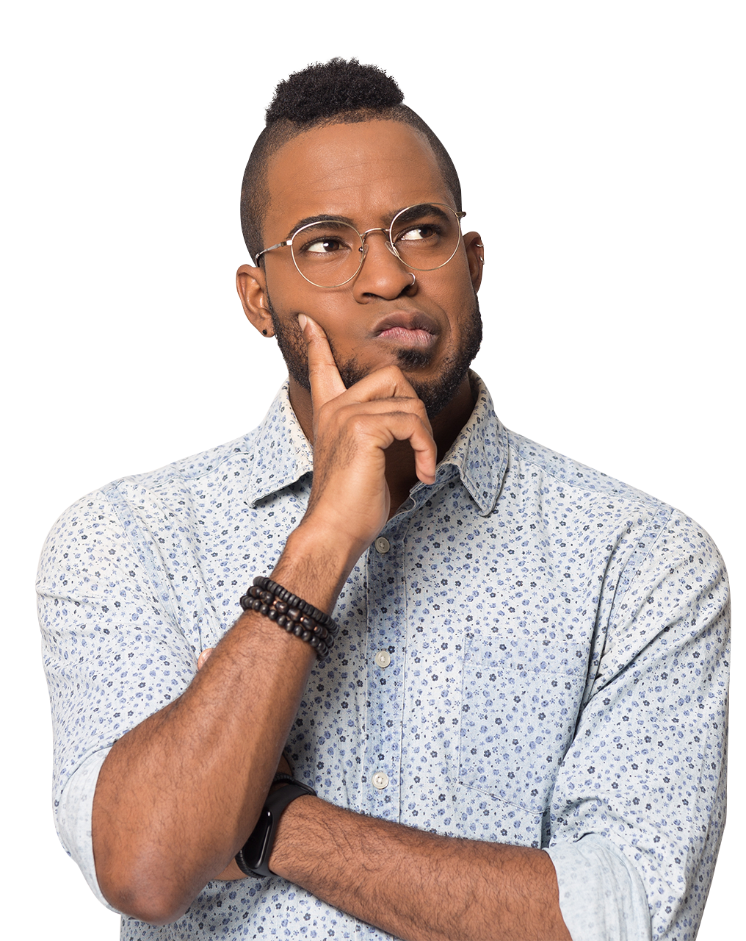
La vida del creator, por otro lado, es compleja
Streaming de vídeo
Descuentos, cupones
Página de ventas
Informes
Gerente de cuentas
VENTAS
Área de miembros
Comunidad
Pagos
Integraciones
Afiliados
Notes:
E quando falamos de ferramentas, por muitas vezes, a vida do criador tem sido cada vez mais complexa justamente por isso. São diversas ferramentas e plataformas diferentes para gerenciar e, muitas vezes, o criador não tem conhecimento técnico de como usá-las, e sim apenas seu conhecimento de nicho.

Slide 15
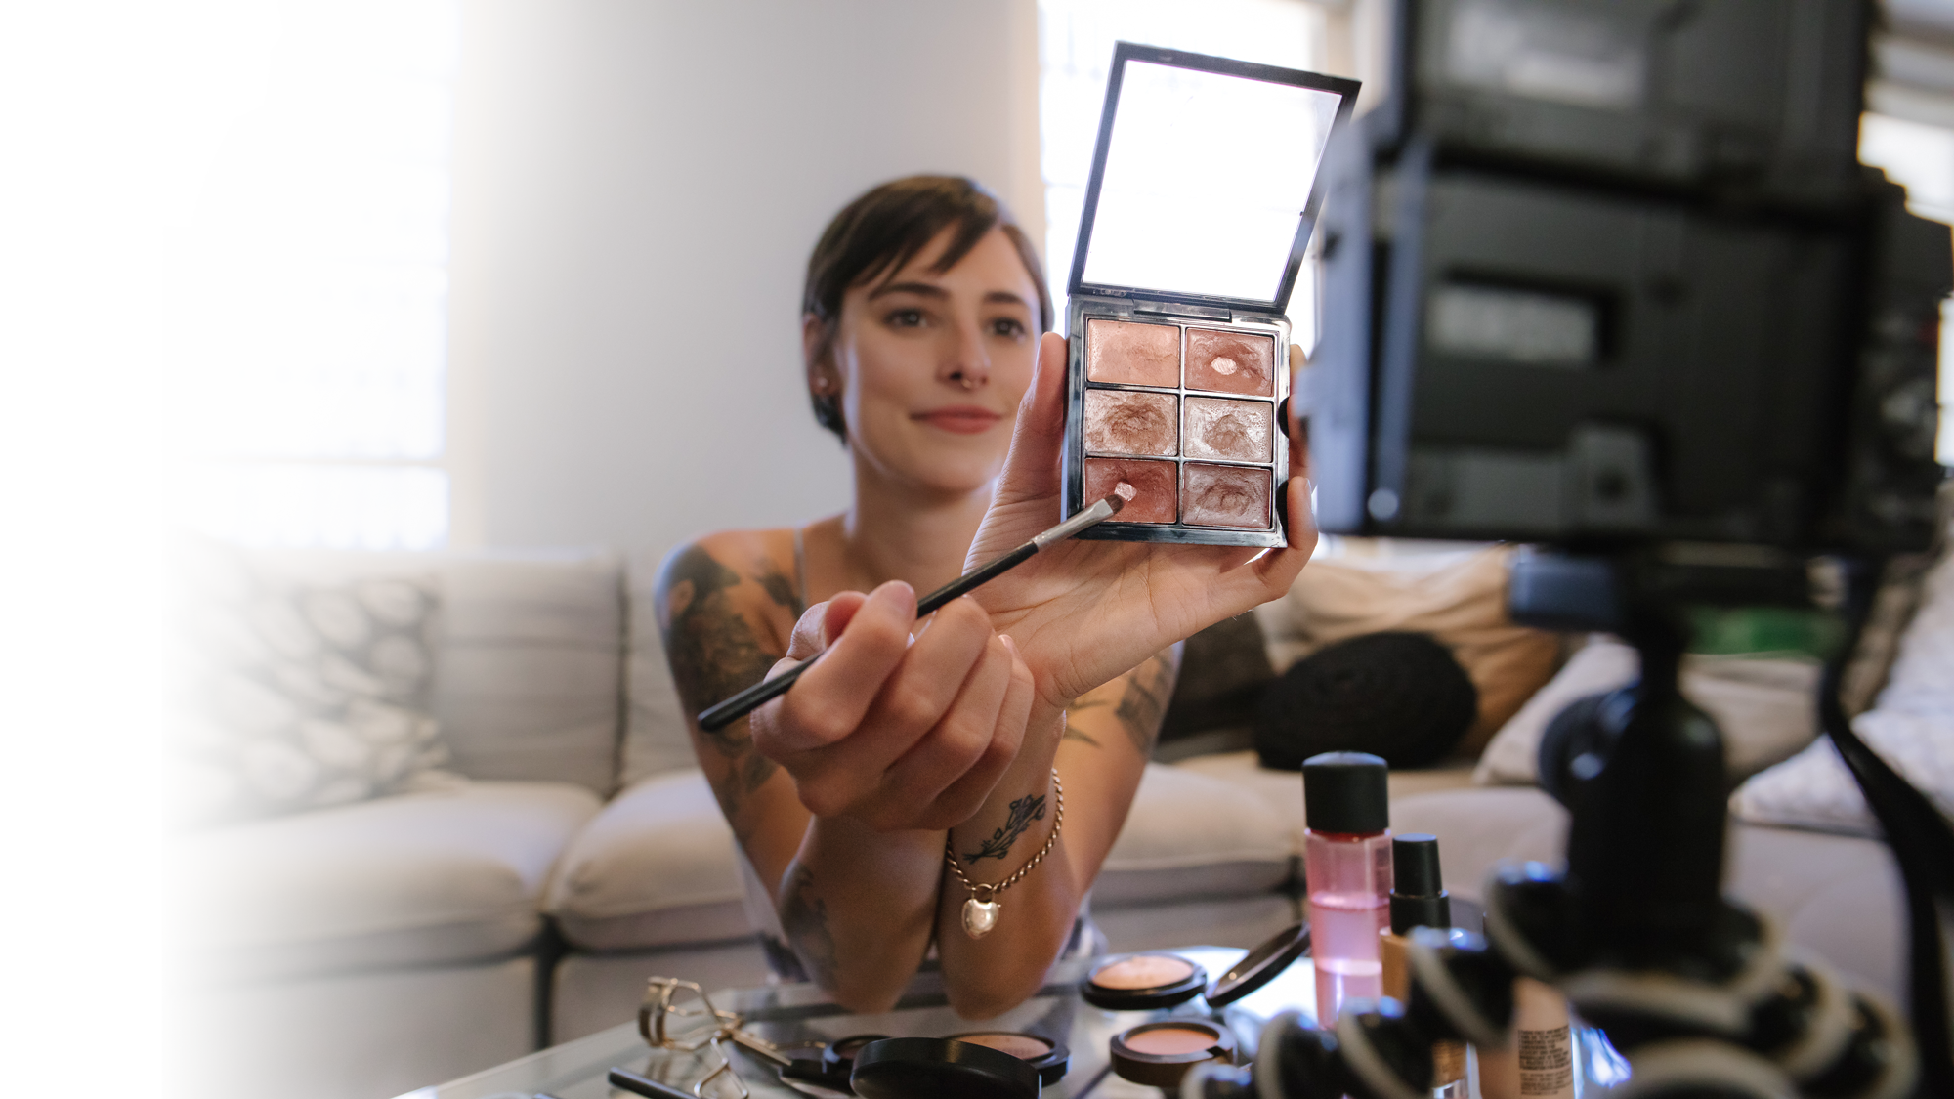
Nuestra Misión
Ayudar a los Creadores a Vivir de Sus Pasiones
04

Slide 16
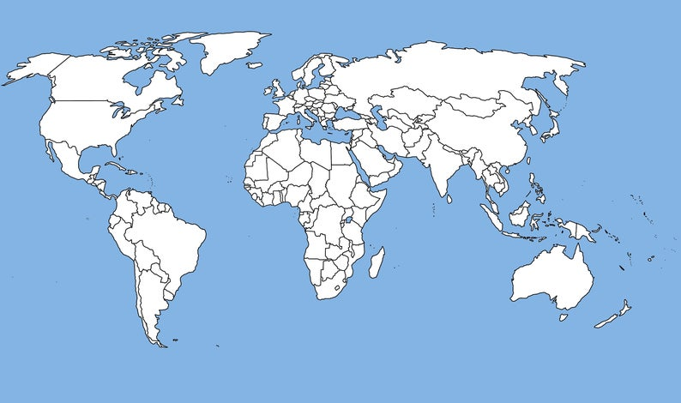
Hotmart es una Plataforma Global
Oficinas en 8 Países
08
Notes:
Na plataforma, o usuário pode escolher Português, Inglês, Japonês, Francês e Espanhol. O número 10 provavelmente está incluindo o checkout que possui Italiano, Alemão e Arábe (além das variações pt-br e es-co/es-mx)

Slide 17
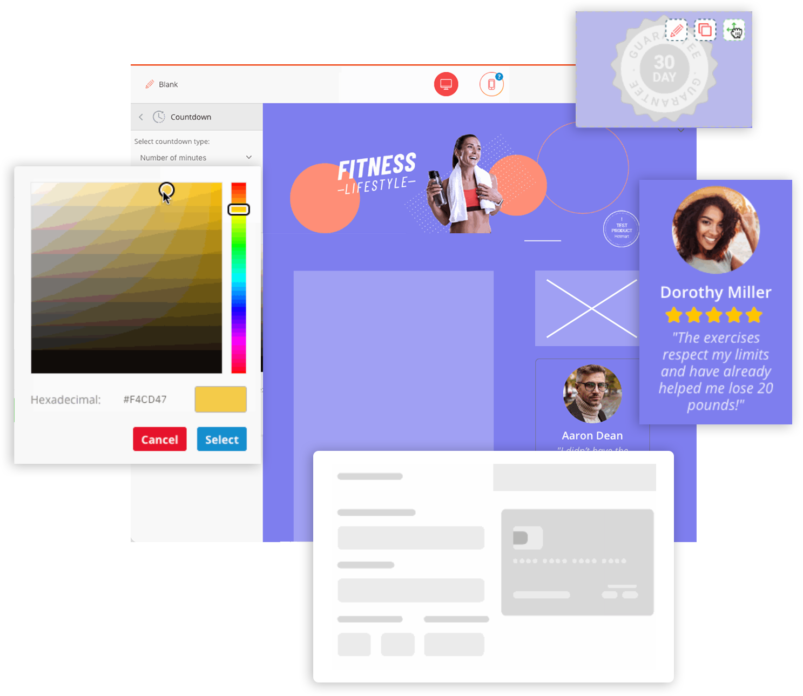
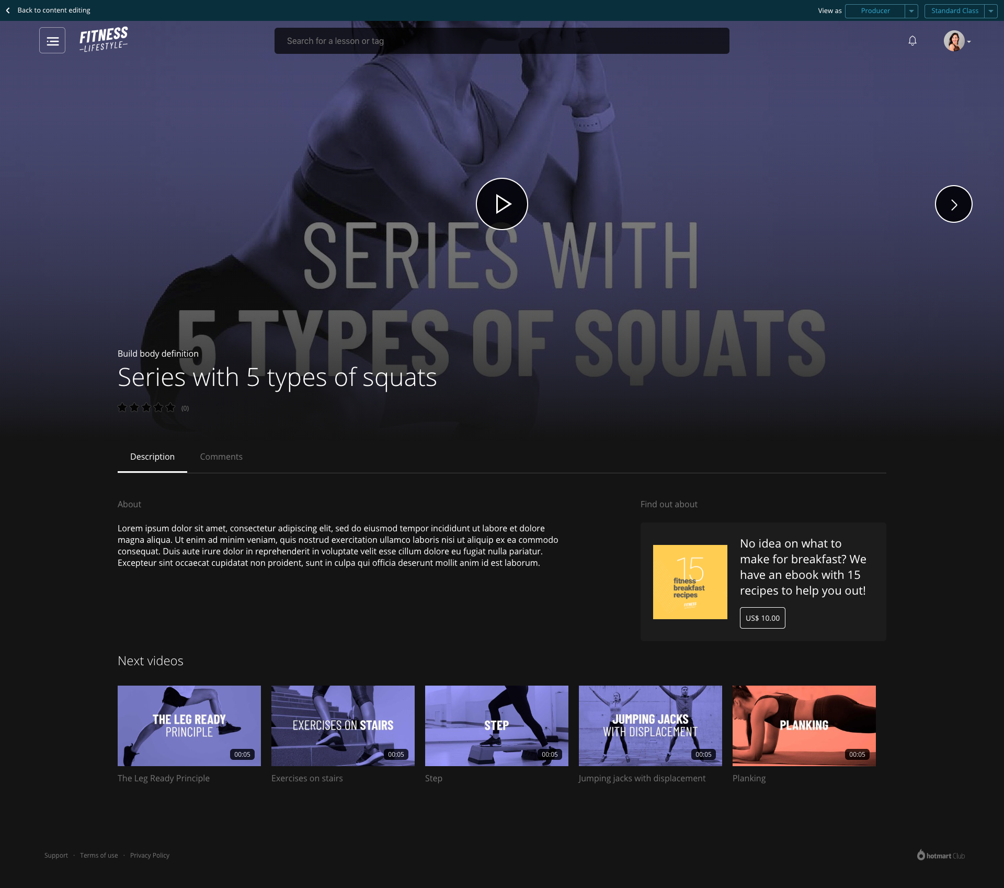
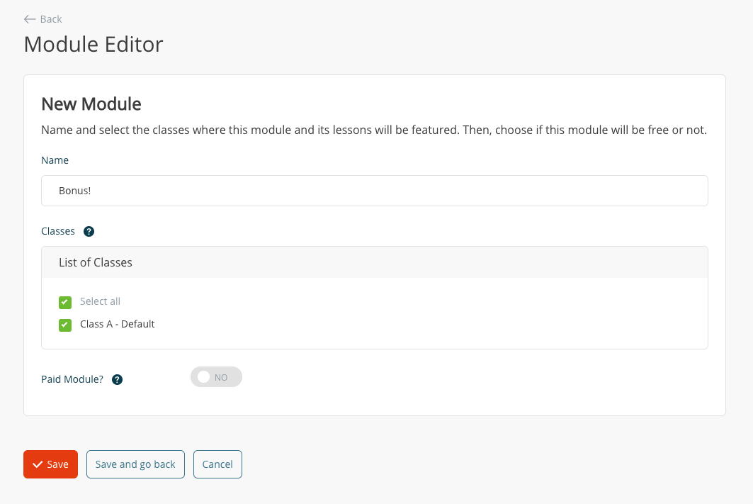
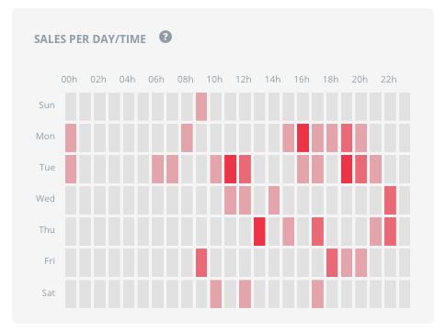
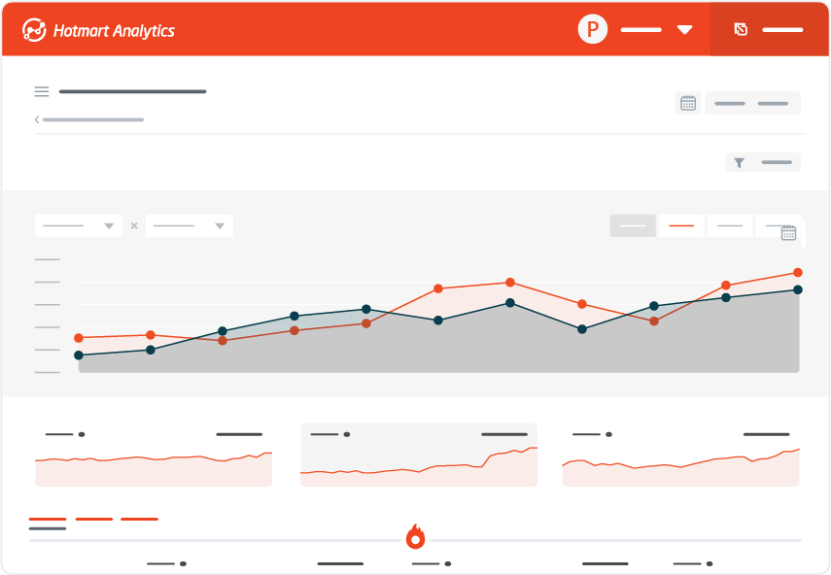
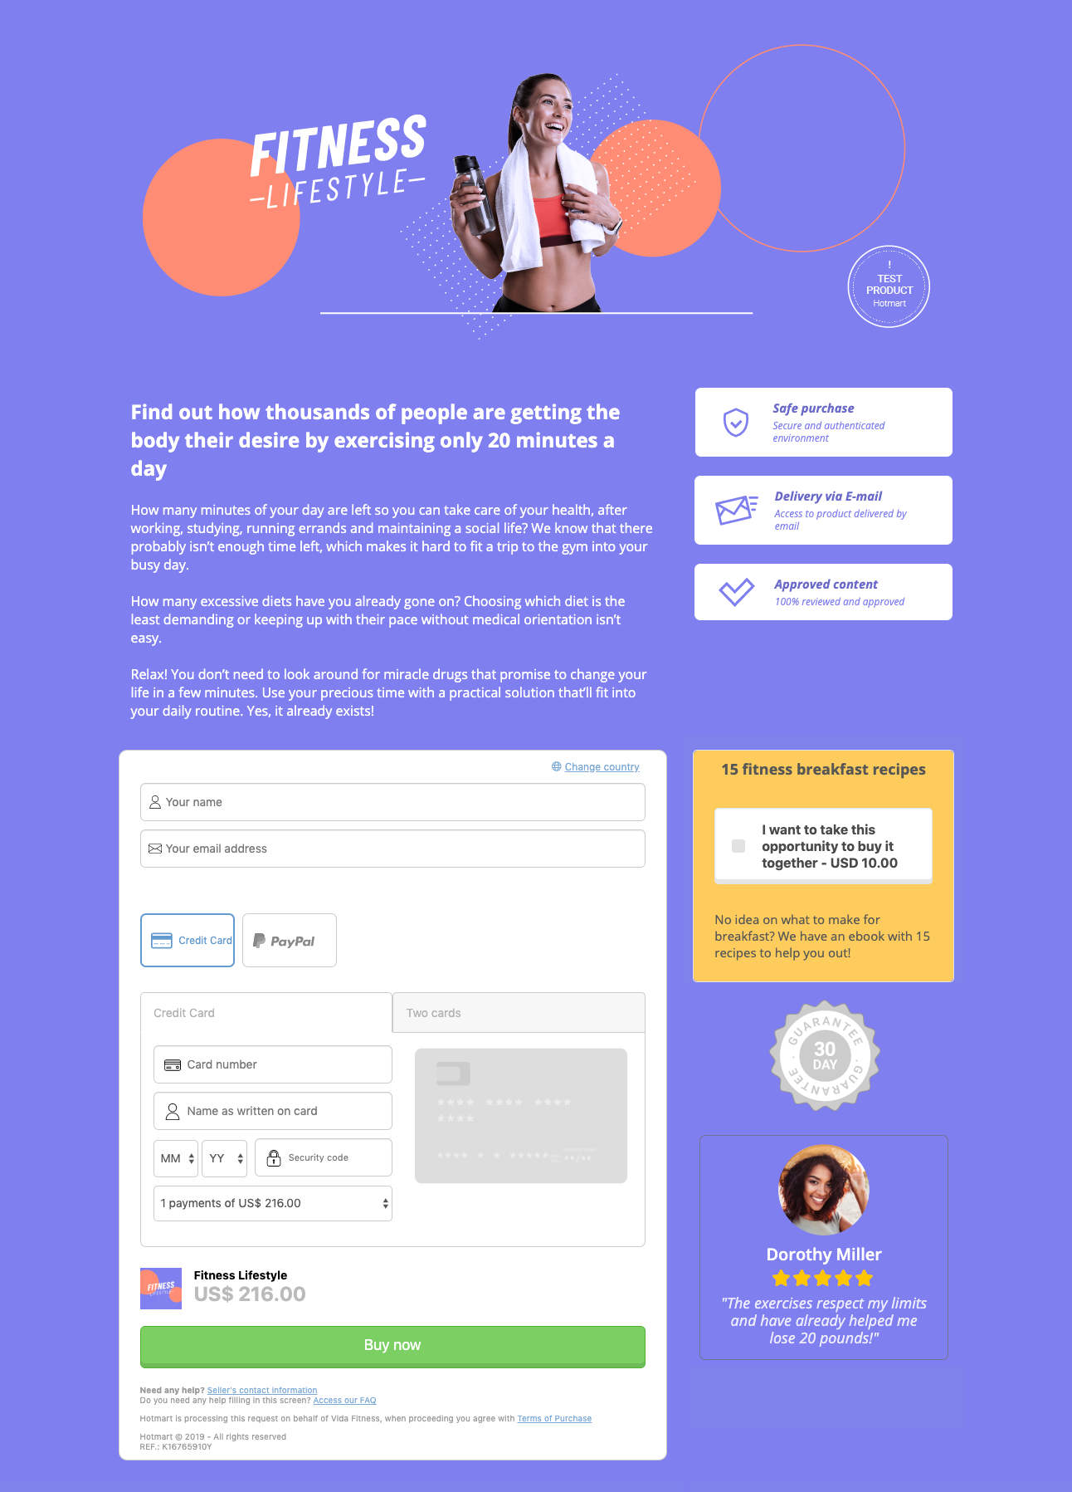
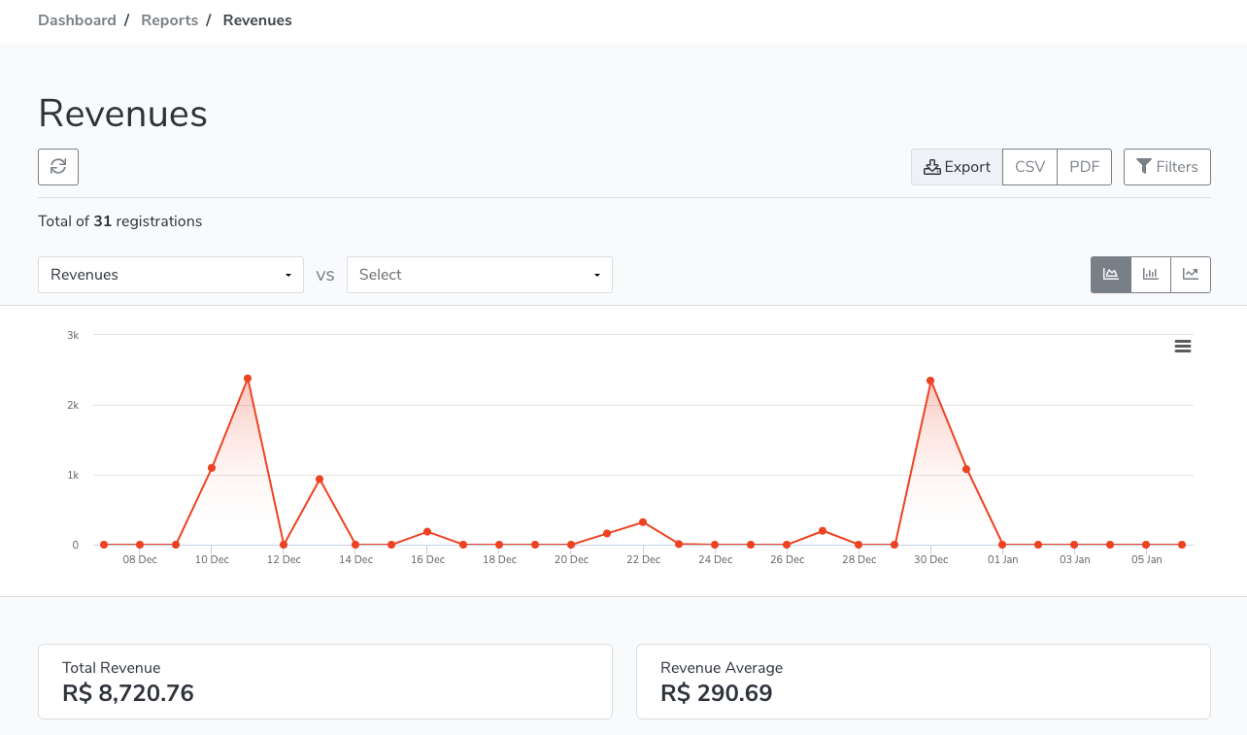
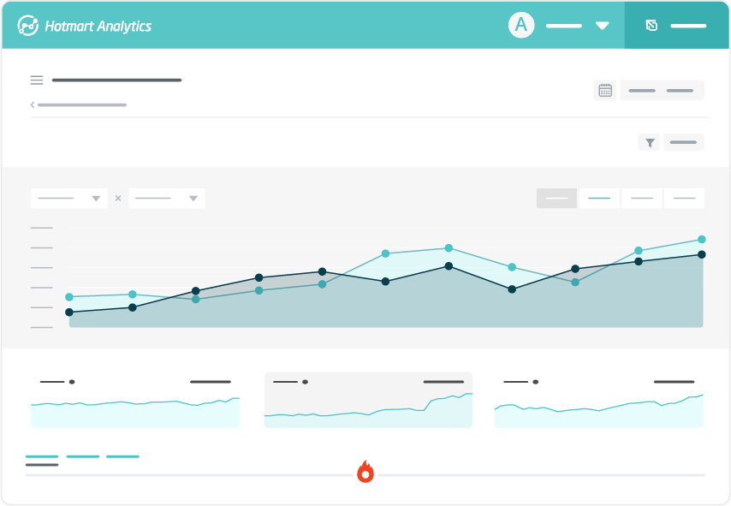
Construye
Monetiza
Gestiona
Escala
Product
set up
Multiple payment methods
Customized reports
and analytics
Integrations
Plataforma All-In-One
Members area
Cross-border
Invoice
Promoter tools
Page creator
Buy now,
pay later
Cash
advances
Marketplace
Community app
Checkout customization
Teamwork management
Email automation
Software-integrated payments platform
15
Notes:
We monetize through a take rate
We are geared through GMV growth

Slide 18
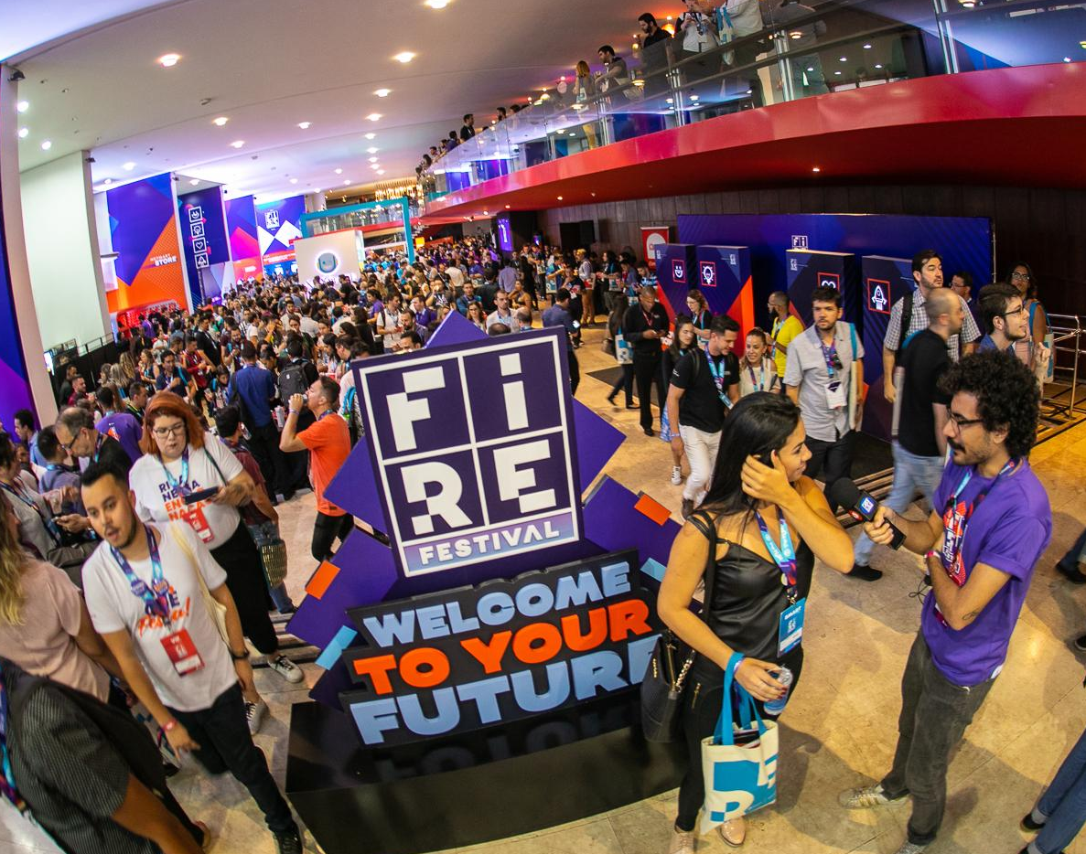
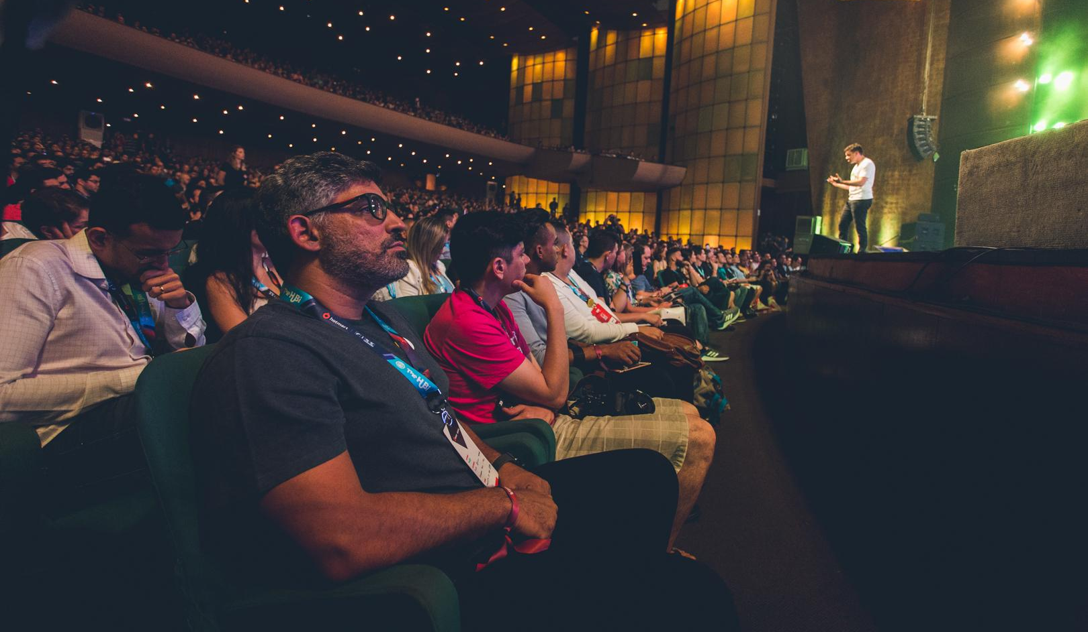
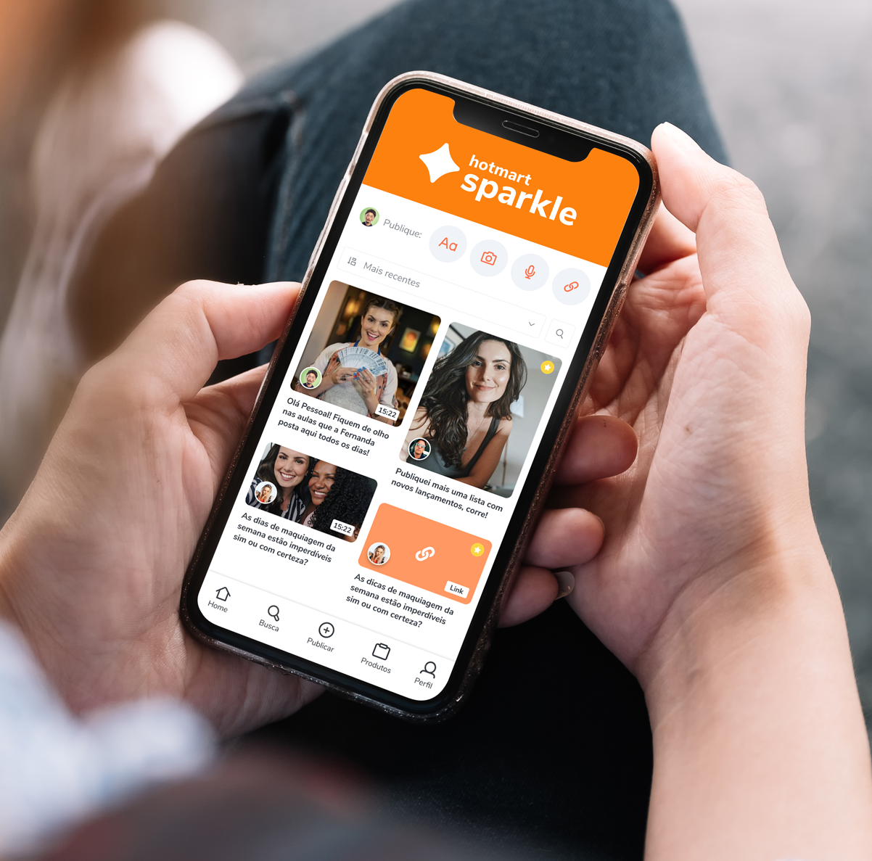
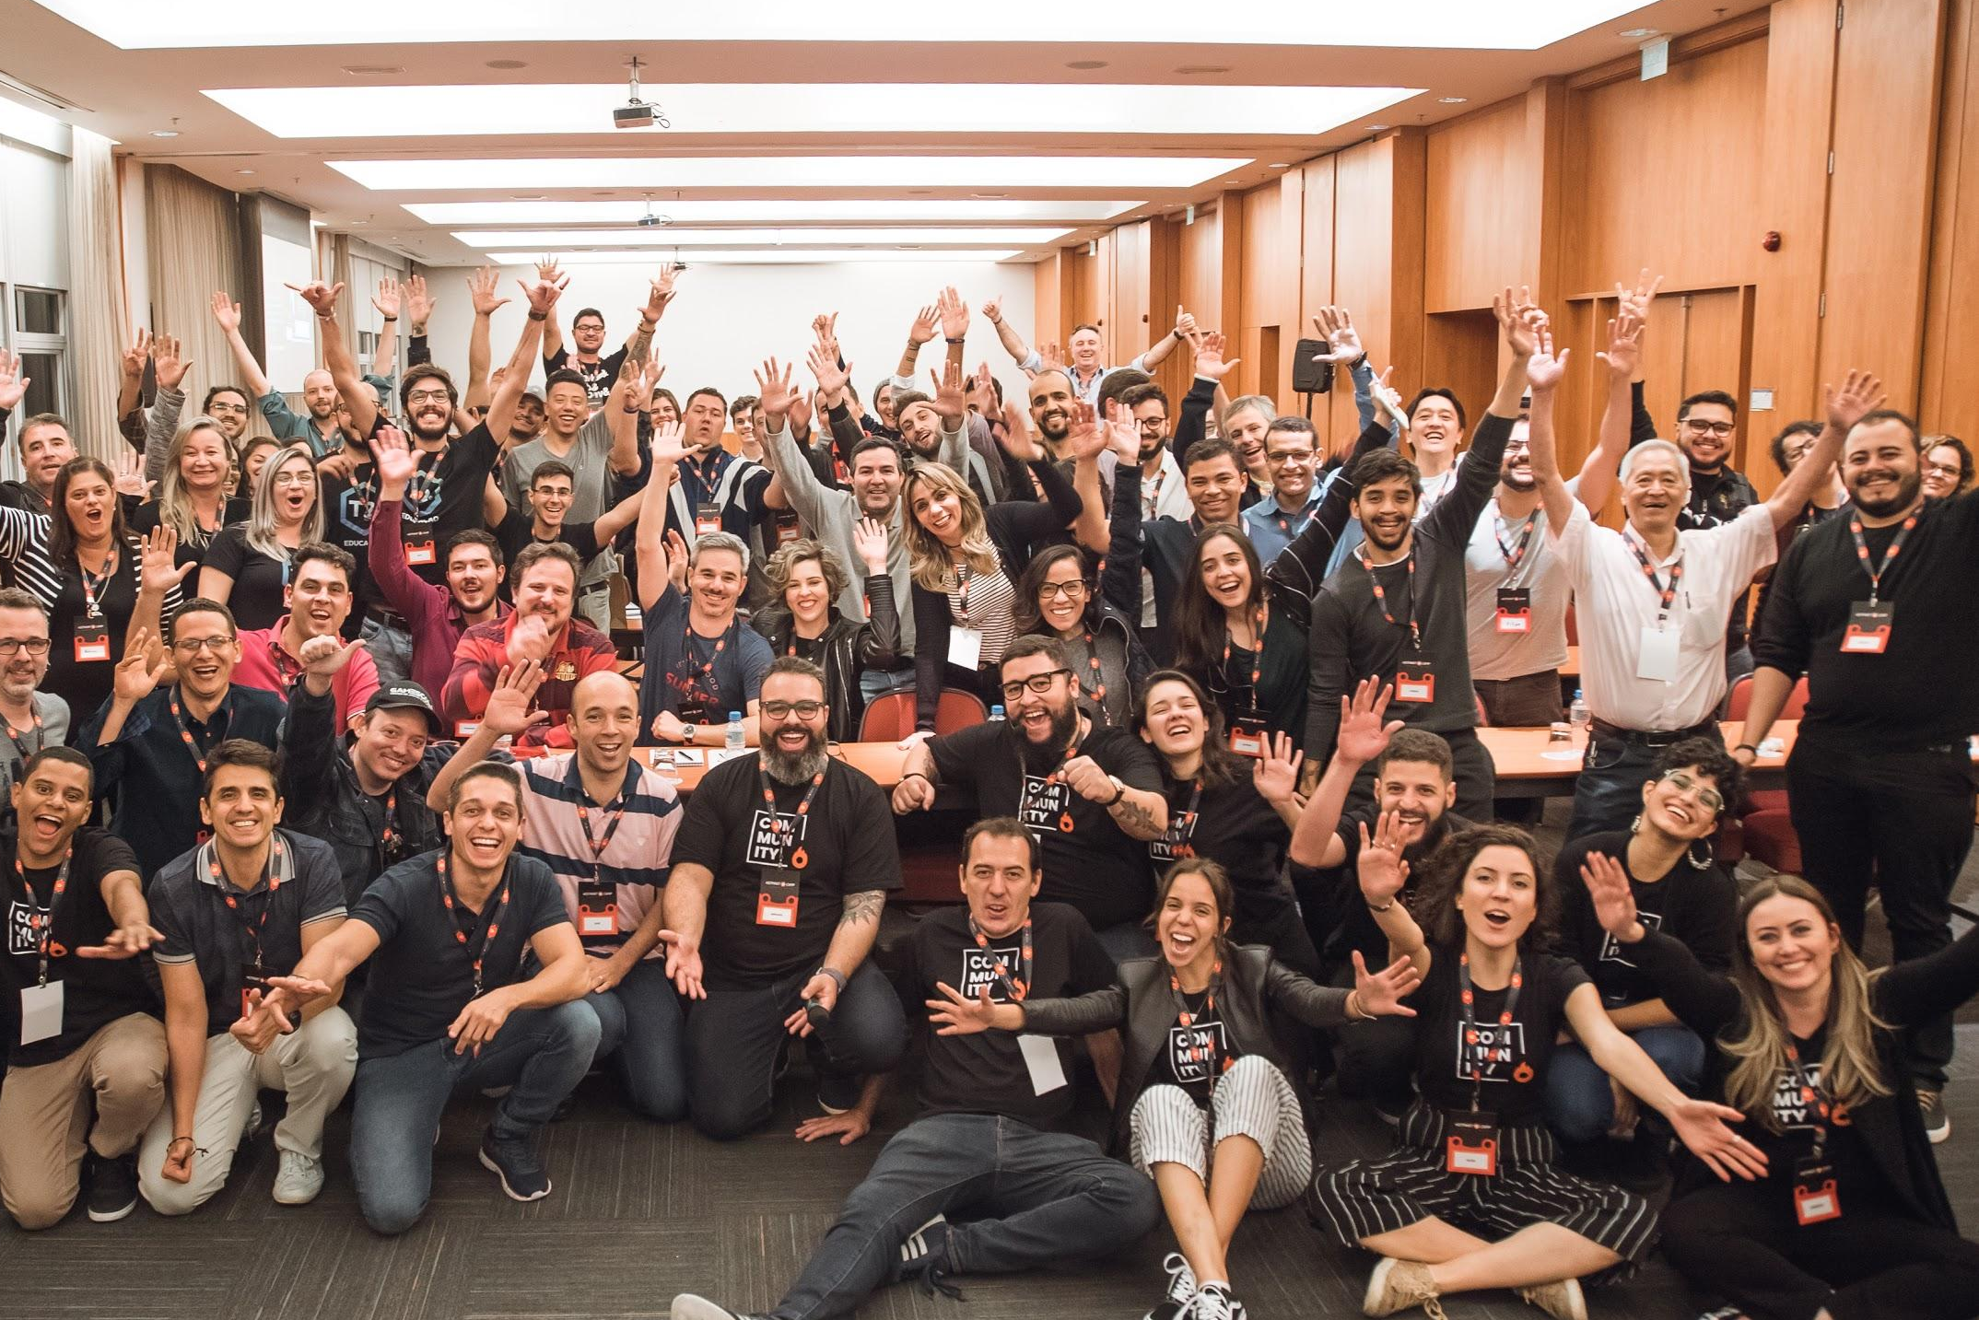
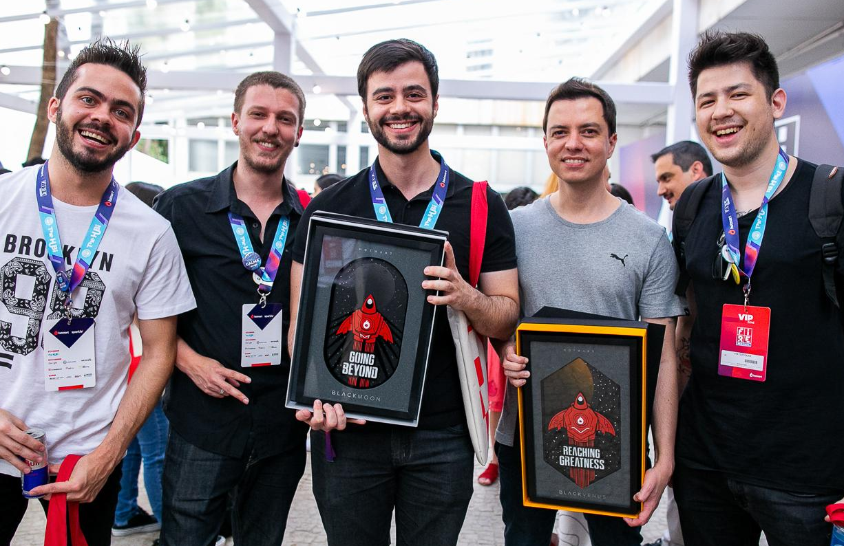
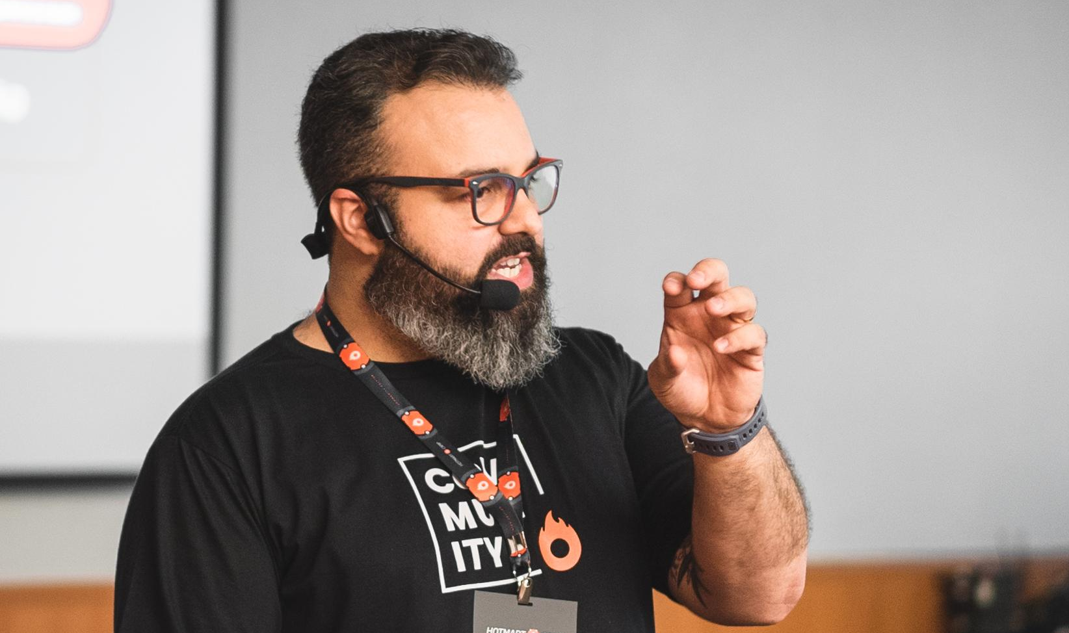
El poder de la Comunidad

Slide 19
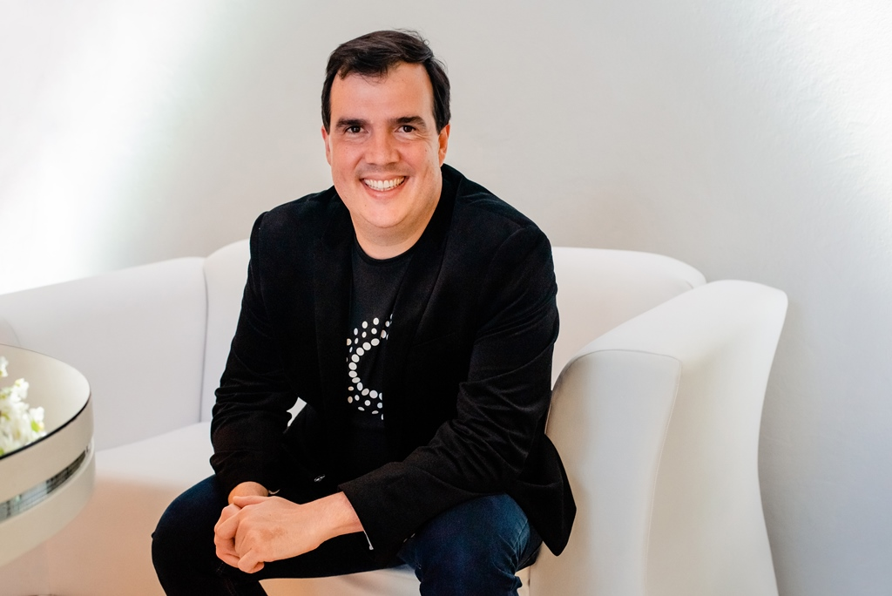
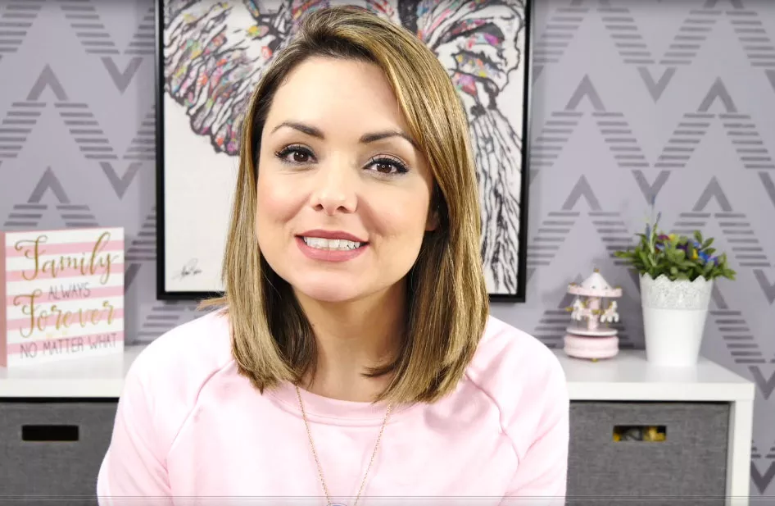
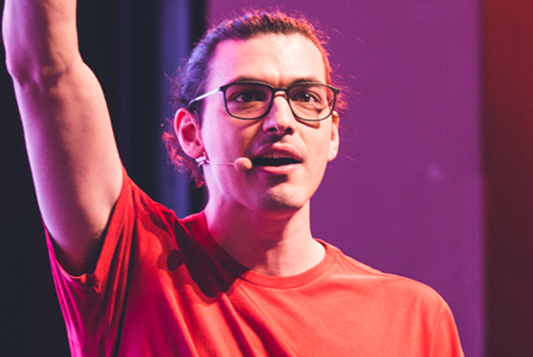
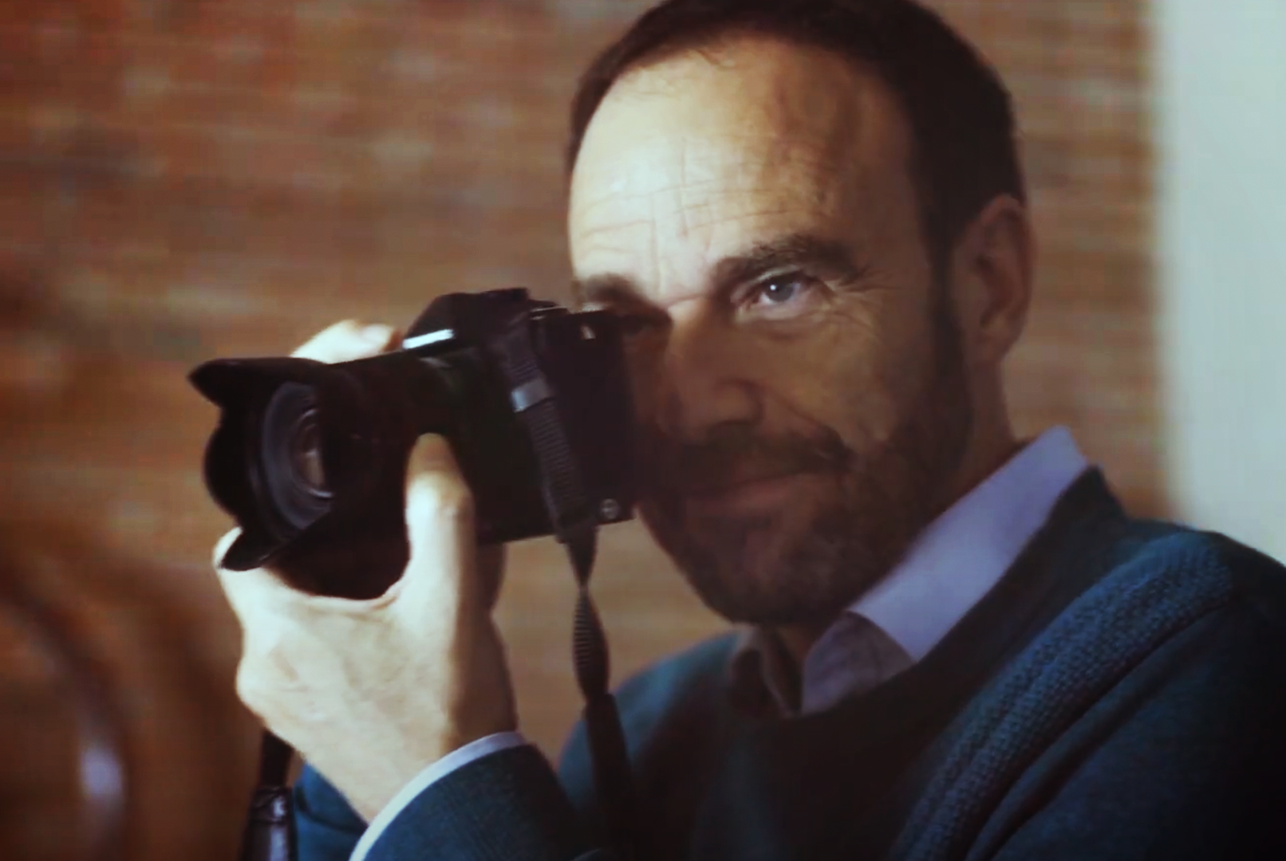
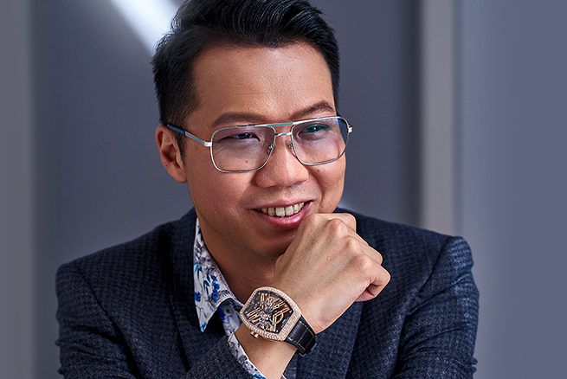
Bruno Gimenes
Flavia Calina
Mairo Vergara
Espiritualidade e empreendedorismo
Música
Idiomas
392K
7,9M
2.5M
Creadores
empoderados
en Hotmart
Fernando Ortega
Nicole Walters
Joey Yap
Música e Artes
Educação
Lifestyle
7K
226K
2.3M
Notes:
E como este mercado é justamente das provas sociais, trouxe aqui alguns outros exemplos de criadores de conteúdos aqui do Rio Grande do Sul que estão vivendo de suas paixões conosco;
Em 2020, tivemos um aumento de 400% nas transações do estado e um crescimento de 220% novos produtos de produtores do RS registrados na Hotmart;
Nomes de produtores do RS:
Bruno Gimenes (Luz da Serra - espiritualidade)
Tatiana Gebrael (Olhos de Águia - visão)
Juliano Torriani (Viver do Digital - lançamentos/empreendedorismo digital)
Marcos De Ros (guitarra)
Paulo Ricardo Mezzomo (Refresher - arquitetura)
Rodrigo Polesso (Código Emagrecer de Vez - nutrição e emagrecimento)
Ricardo Polesso (Cara da Foto - fotografia)
Irmãos Vanassi (fotografia)

Slide 20
1
Identifica el TEMA donde eres especialista Nicho.
Define cuál es el PROBLEMA que este producto va a resolver Problema.
Define quién es el público objetivo al que quieres ayudar Persona.
Comienza a producir contenido gratuito que ayude a tu público Audiência.
Crea contenido de pago que ayude a ese público Produto.
Crea tu cuenta em Hotmart e registra tu producto digital Plataforma.
Comienza a promocionar y cuenta com Hotmart para tu Negócio.
2
7 Pasos
para comenzar
3
4
5
6
7

Slide 22
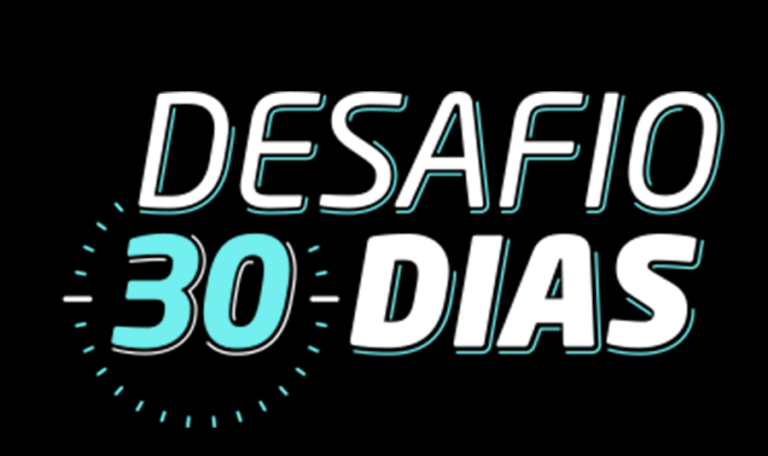
Tú puedes aprender con nosotros
www.hotmart.com

Slide 23
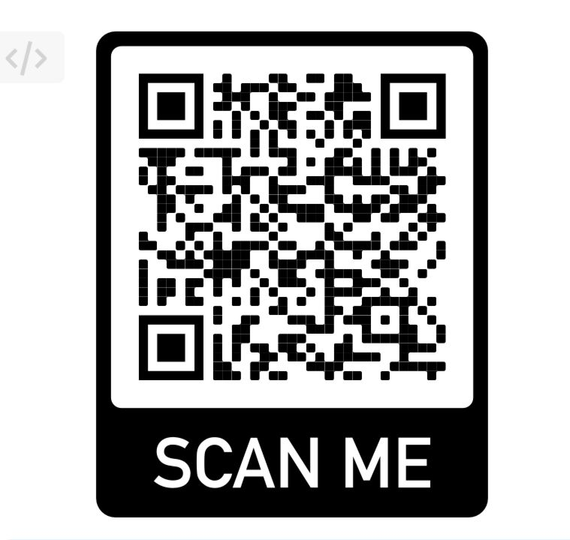

Slide 24
¡GRACIAS!
Notes:
Muito obrigado!

